Slide 1
Министерство образования Республики Мордовия
Портфолио
Капрановой Елены Викторовны,
воспитателя
МАДОУ «Детский сад №104 комбинированного вида» г. о. Саранск
Профессиональное образование: высшее, МГПИ им. М.Е. Евсевьева
Специальность: «Педагогика и психология (дошкольная)»
Квалификация: Методист по дошкольному воспитанию.
Воспитатель в детском саду.
Диплом: ЭВ №048639
Дата выдачи: 06.07.1994 г.
Общий трудовой стаж: 34 лет
Стаж педагогической работы: 24 лет
В данном учреждении: 6 лет
Занимаемая должность: воспитатель
Квалификационная категория: первая, приказ № 234 от 23.03.2017 г.

Slide 2
Педагогический опыт воспитателя Капрановой Елены Викторовны представлен на сайтах:
https://ds104sar.schoolrm.ru/sveden/employees/11248/196515/
https://www.maam.ru/users/525630

Slide 3
Представление собственного инновационного педагогического опыта размещено на сайте МаДОУ «Детский сад №104 комбинированного вида»
https://ds104sar.schoolrm.ru/sveden/employees/11248/196515/

Slide 4
1. Участие в инновационной (экспериментальной) деятельности
Муниципальный уровень
инновационная деятельность МАДОУ «Детский сад №104 комбинированного вида»
«Формирование познавательной активности детей дошкольного возраста в процессе организации исследовательской деятельности в детских мини-лабораториях», 2017-2022 г.

Slide 5
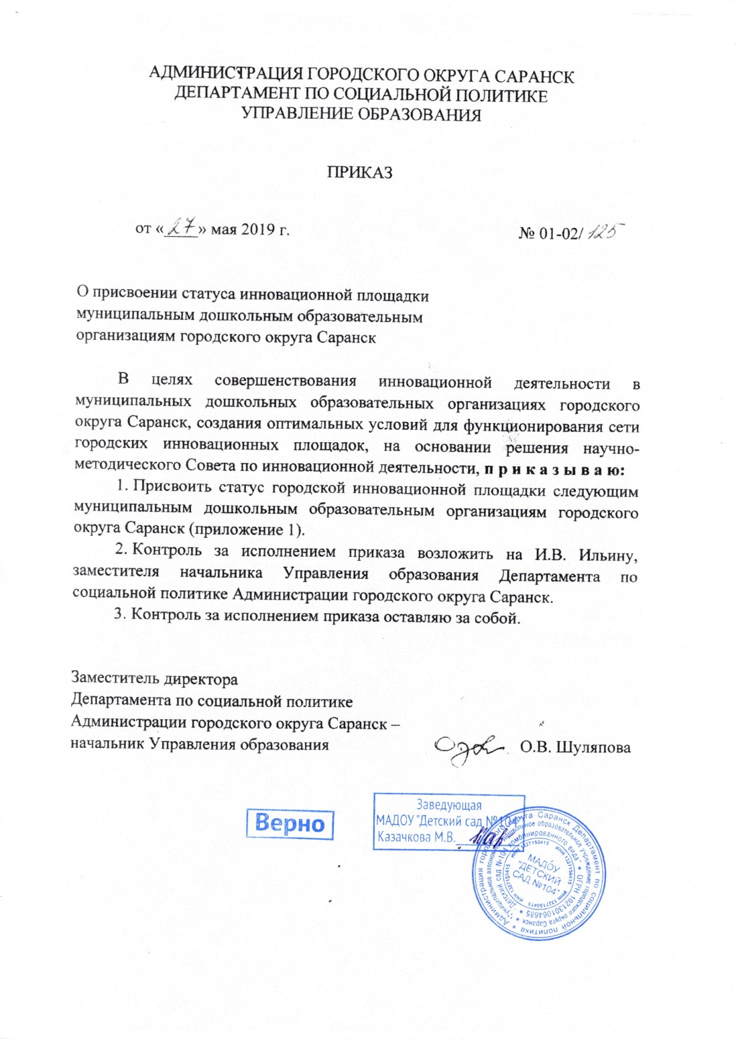

Slide 6
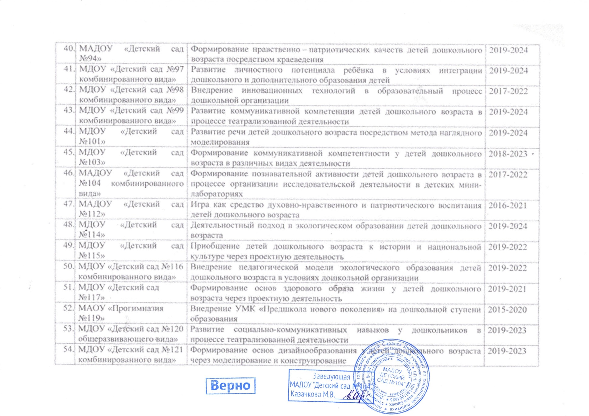

Slide 7
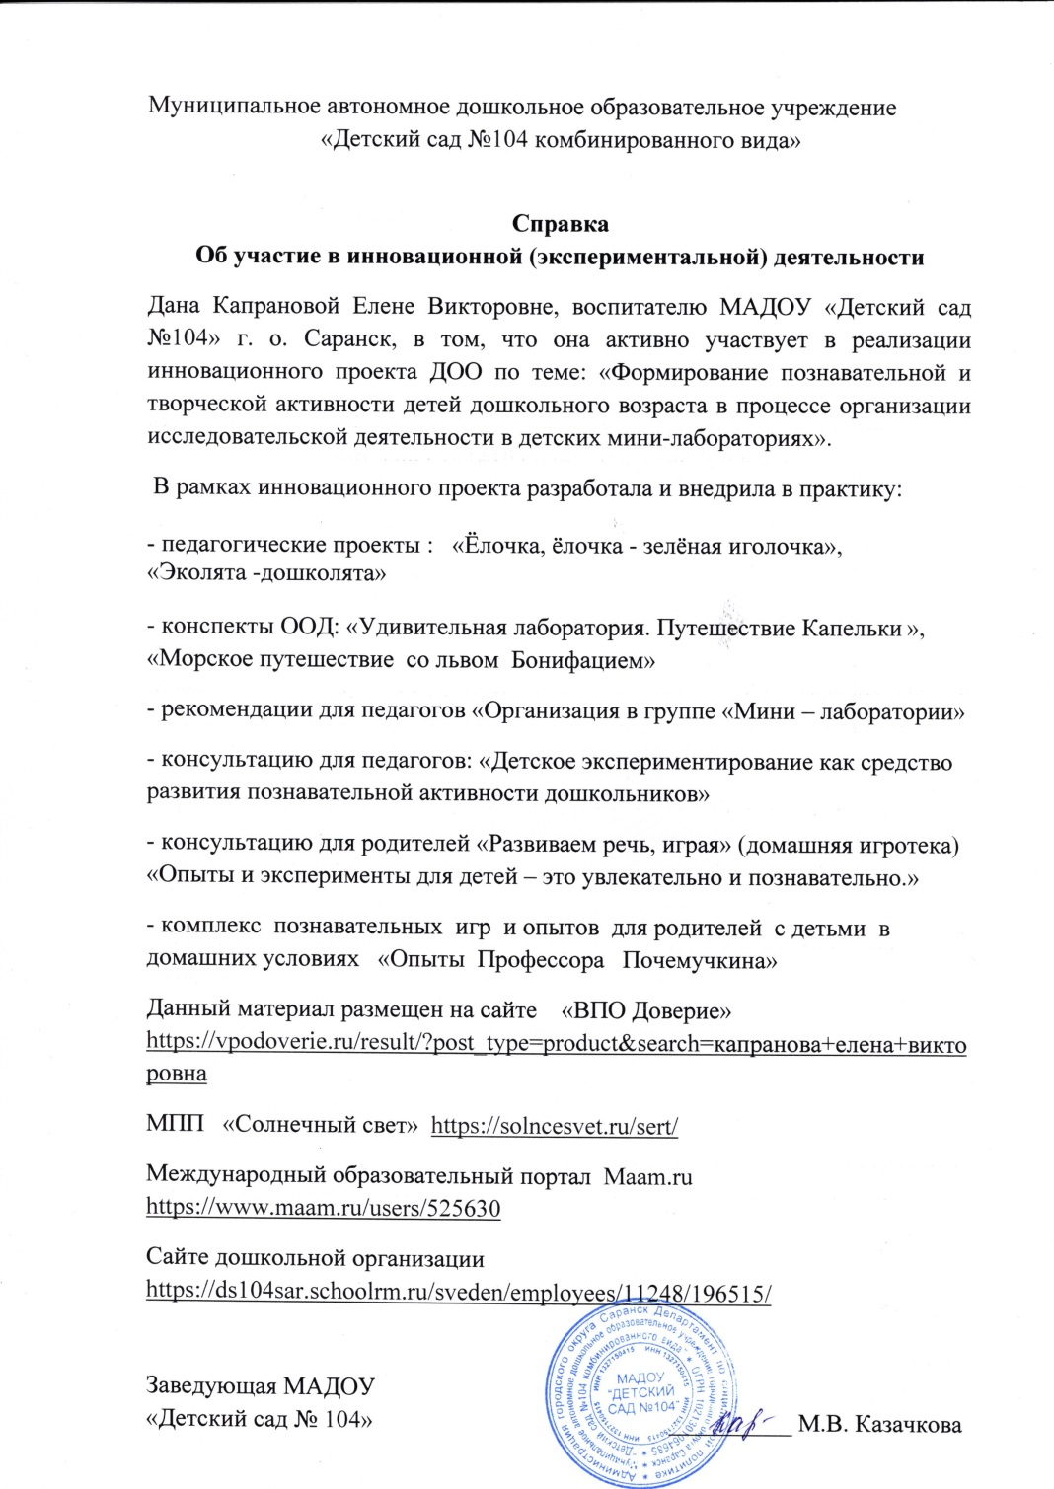

Slide 8
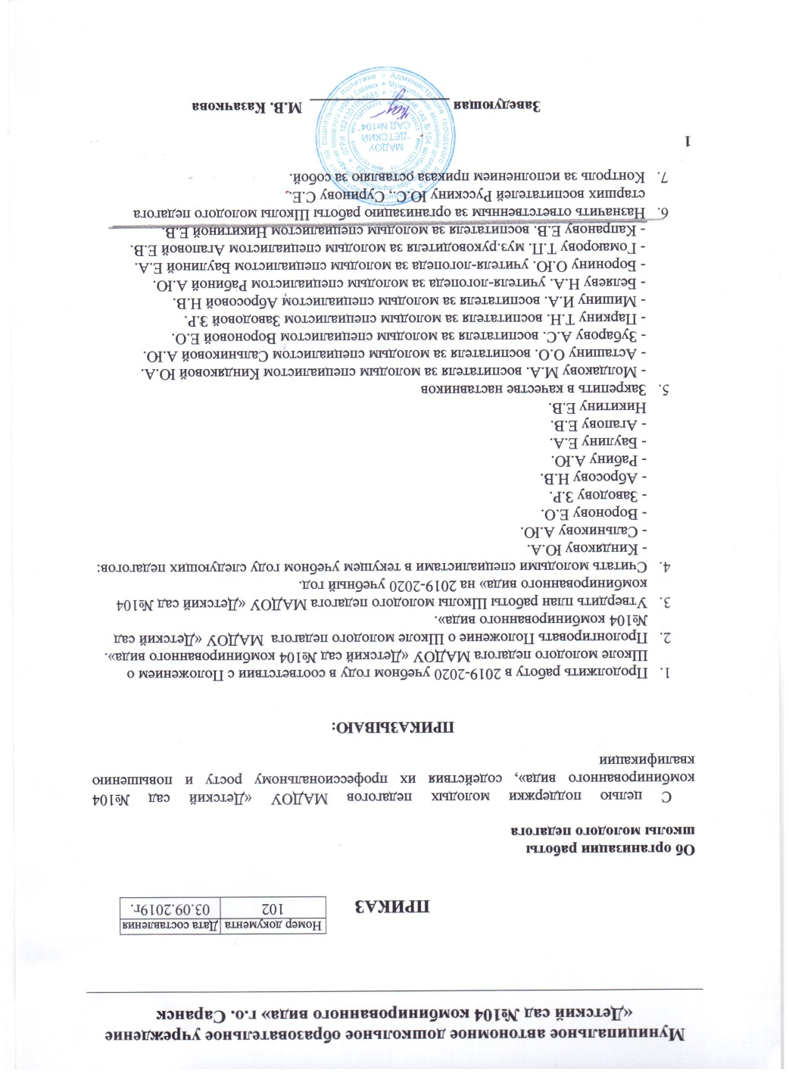
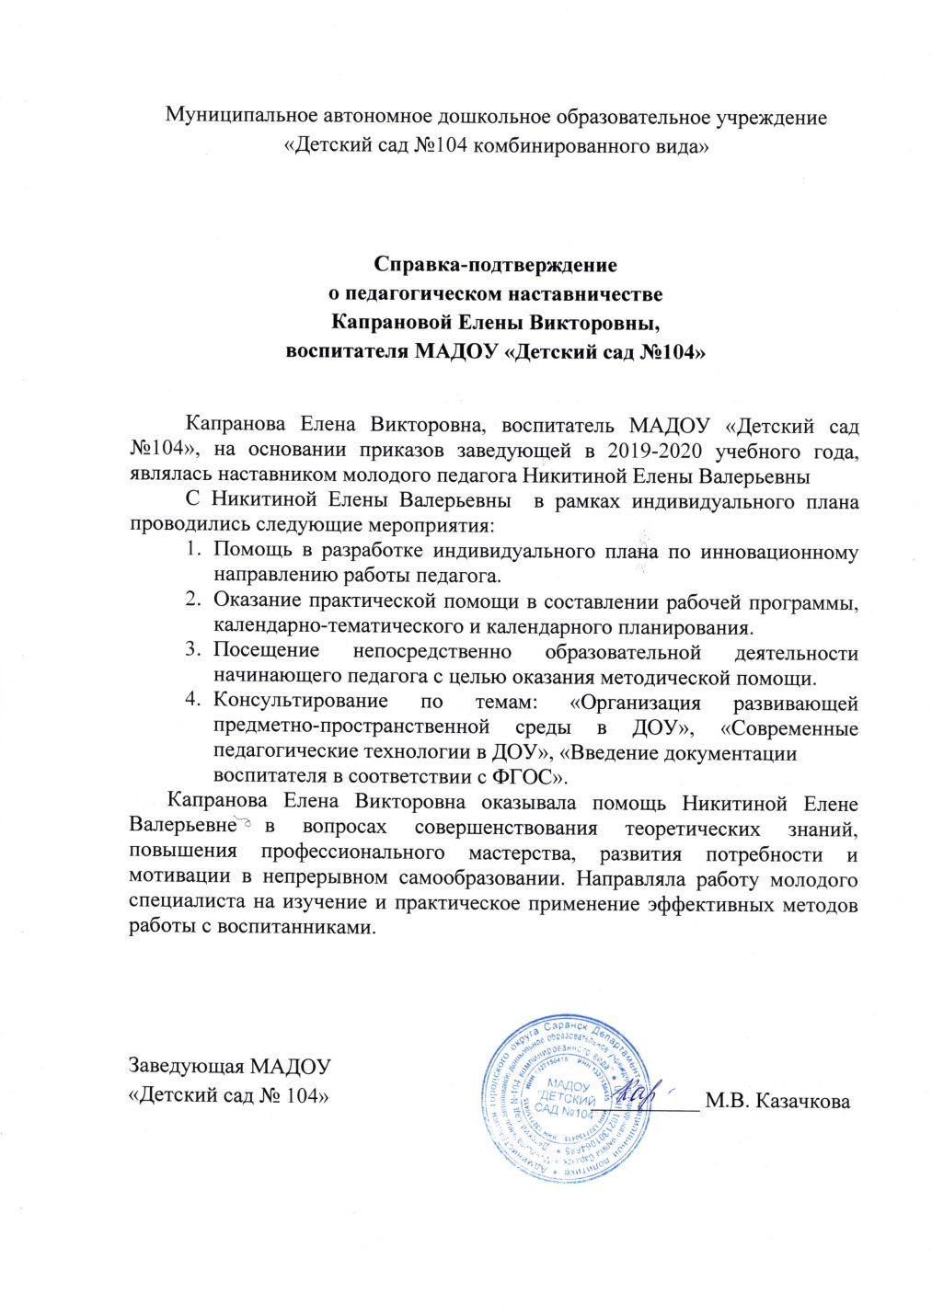
2. Наставничество

Slide 9
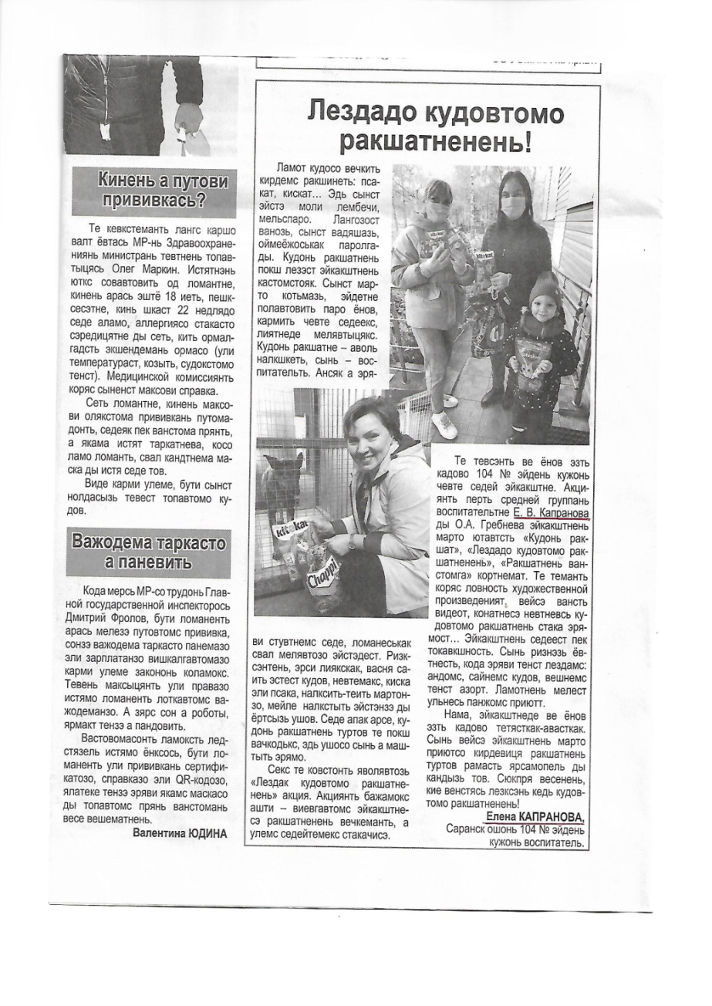
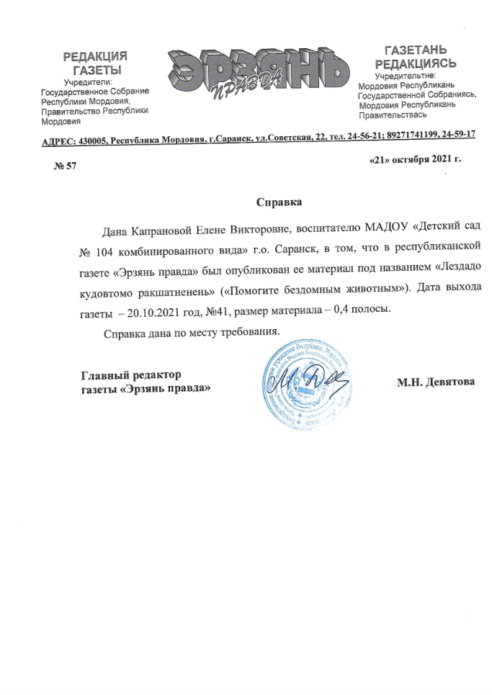
3. Наличие публикаций
Республиканский уровень

Slide 10
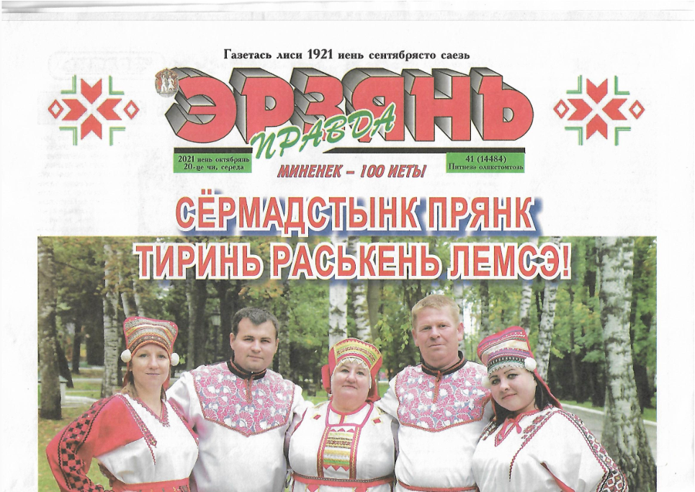

Slide 11
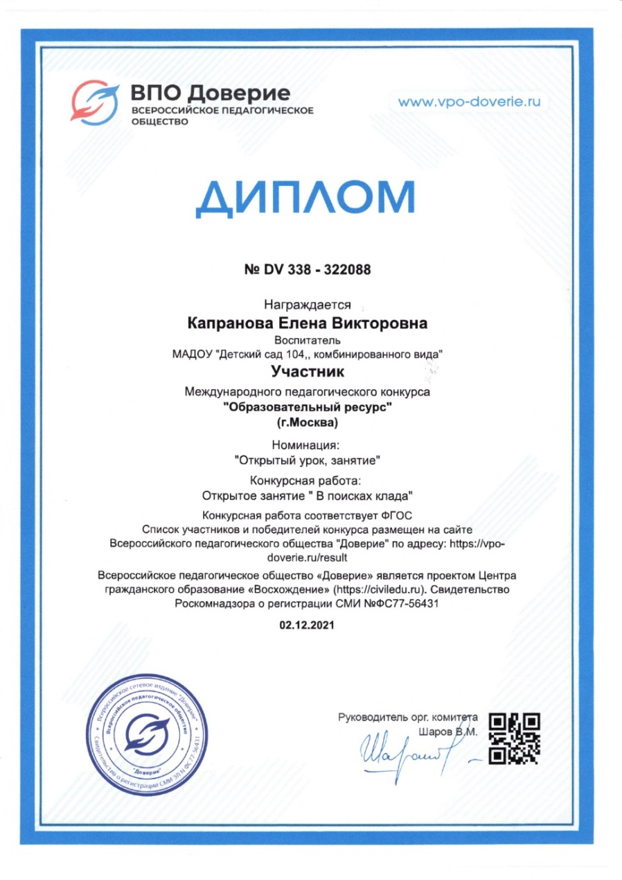
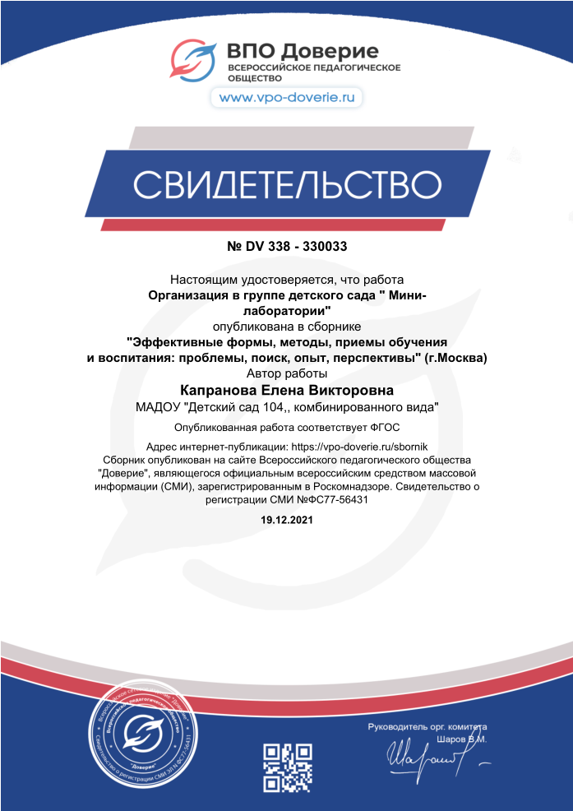
Материалы, прошедшие экспертизу на сайтах, порталах сети Интернет

Slide 12
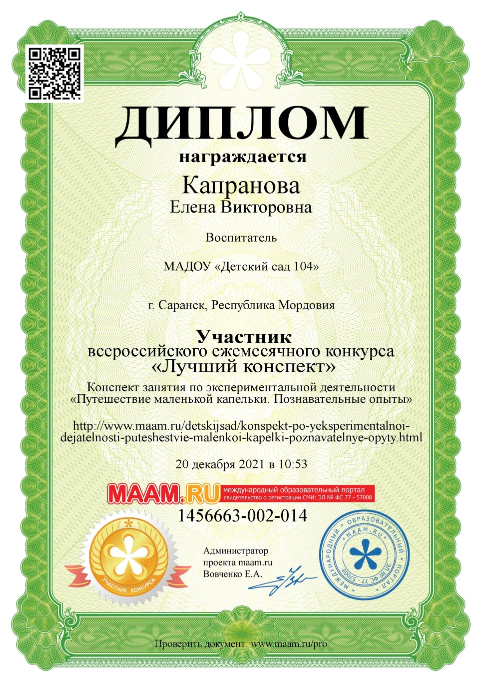
Российский уровень

Slide 13
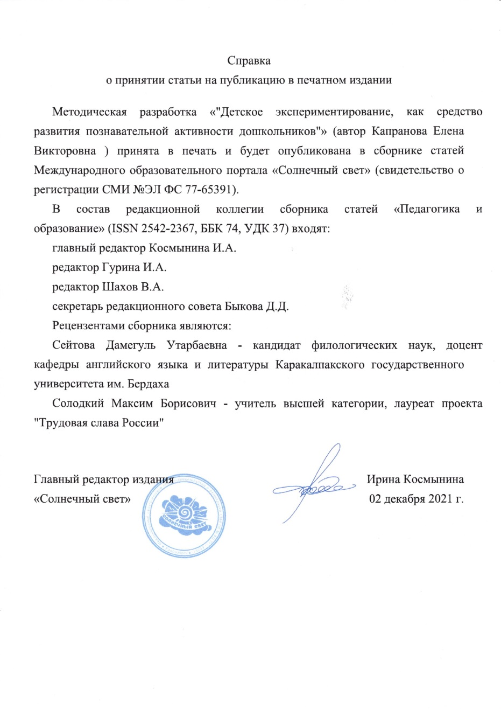
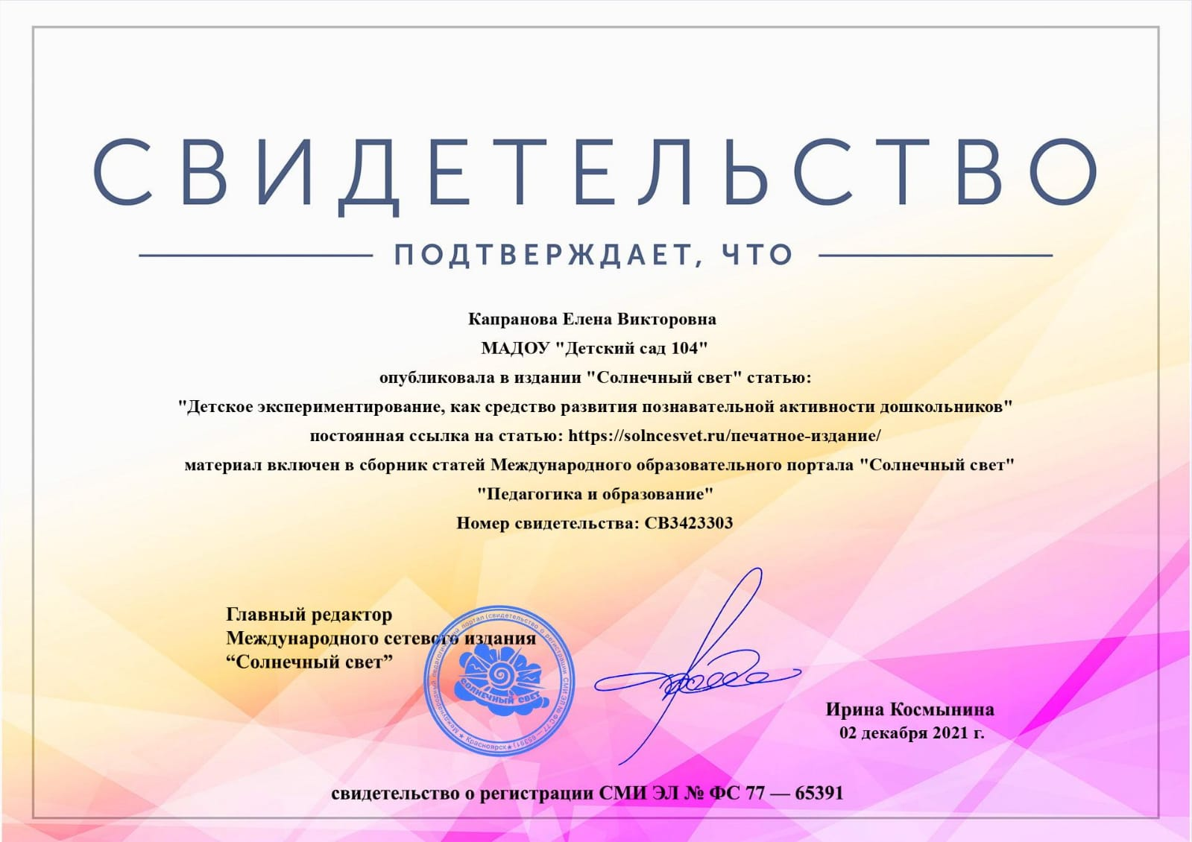
Международный уровень

Slide 14
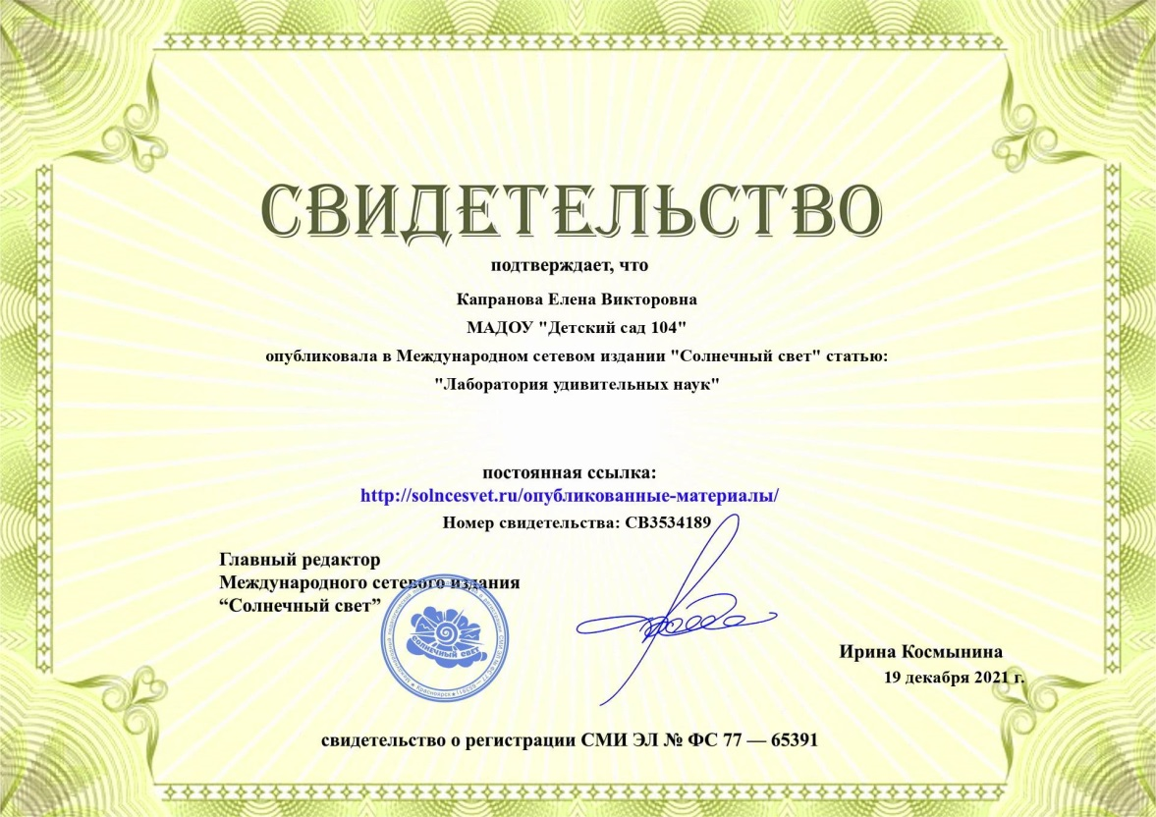
Международный уровень

Slide 15
4. Результаты участия воспитанников: конкурсах; выставках; турнирах; соревнованиях; акциях; фестивалях.

Slide 16
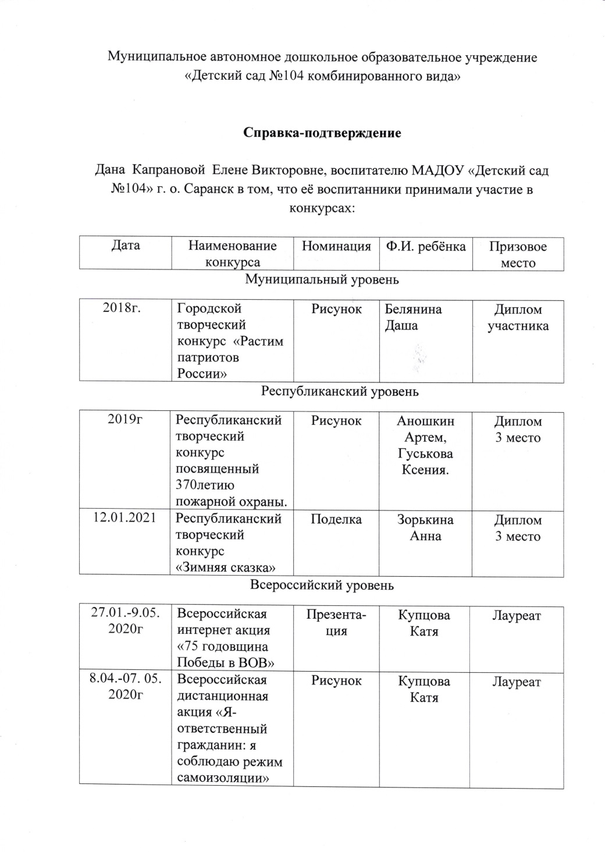
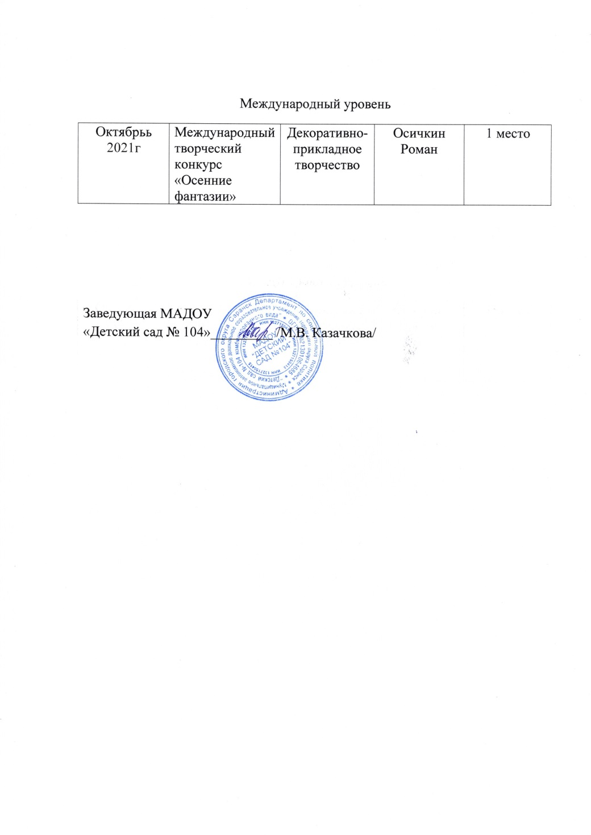

Slide 17
Победы и призовые места в очных муниципальных мероприятиях

Slide 18
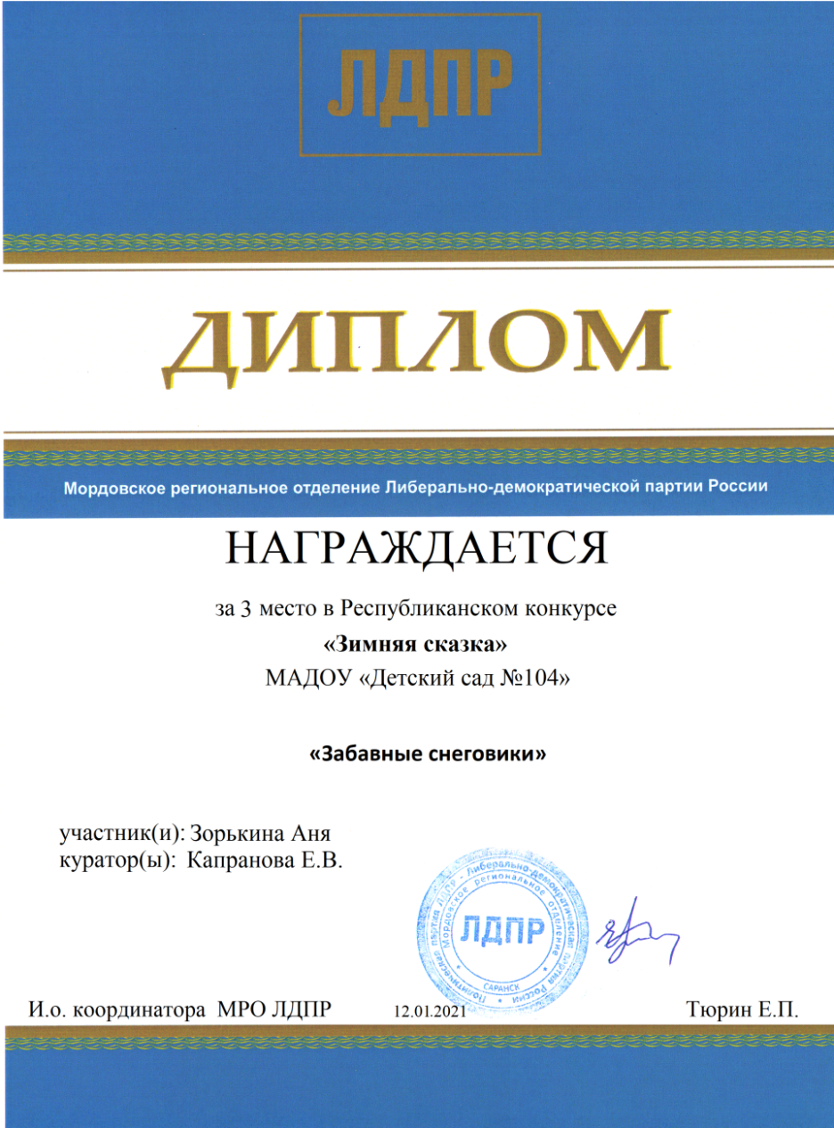
Победы и призовые места в очных республиканских мероприятиях

Slide 19
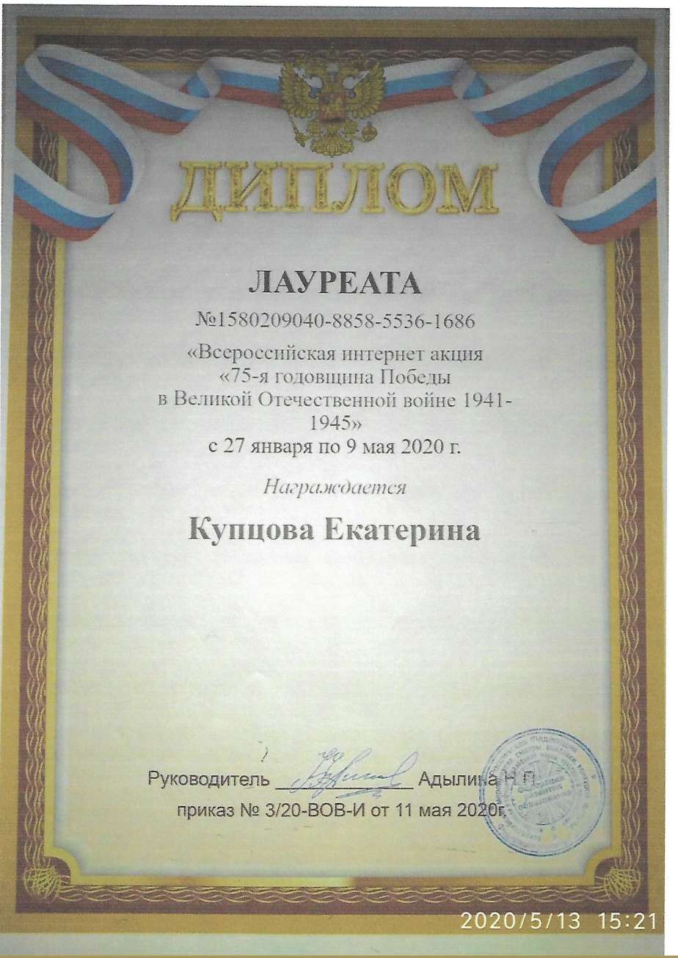
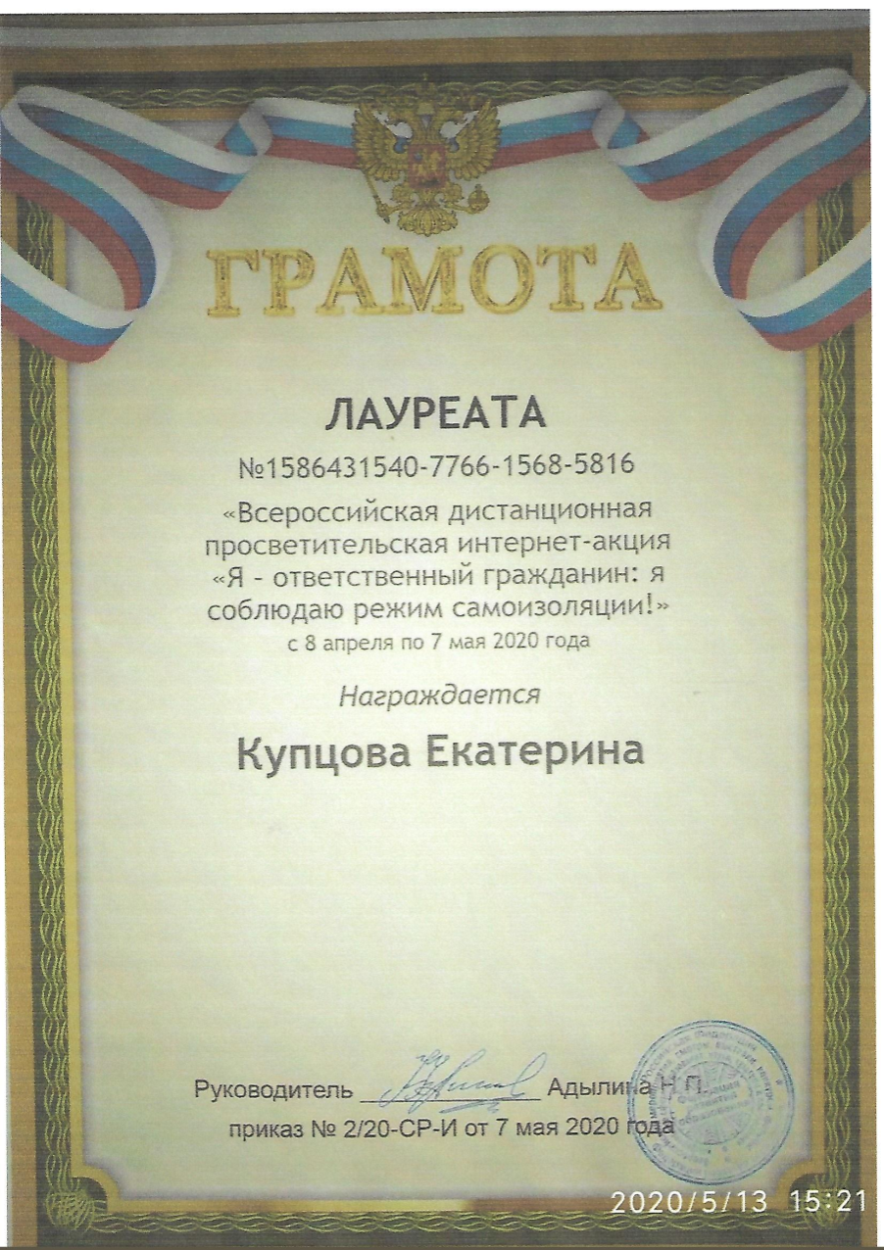
Победы и призовые места в очных всероссийских мероприятиях

Slide 20
Победы и призовые места в очных международных мероприятиях

Slide 21
5. Наличие авторских программ, методических пособий

Slide 22
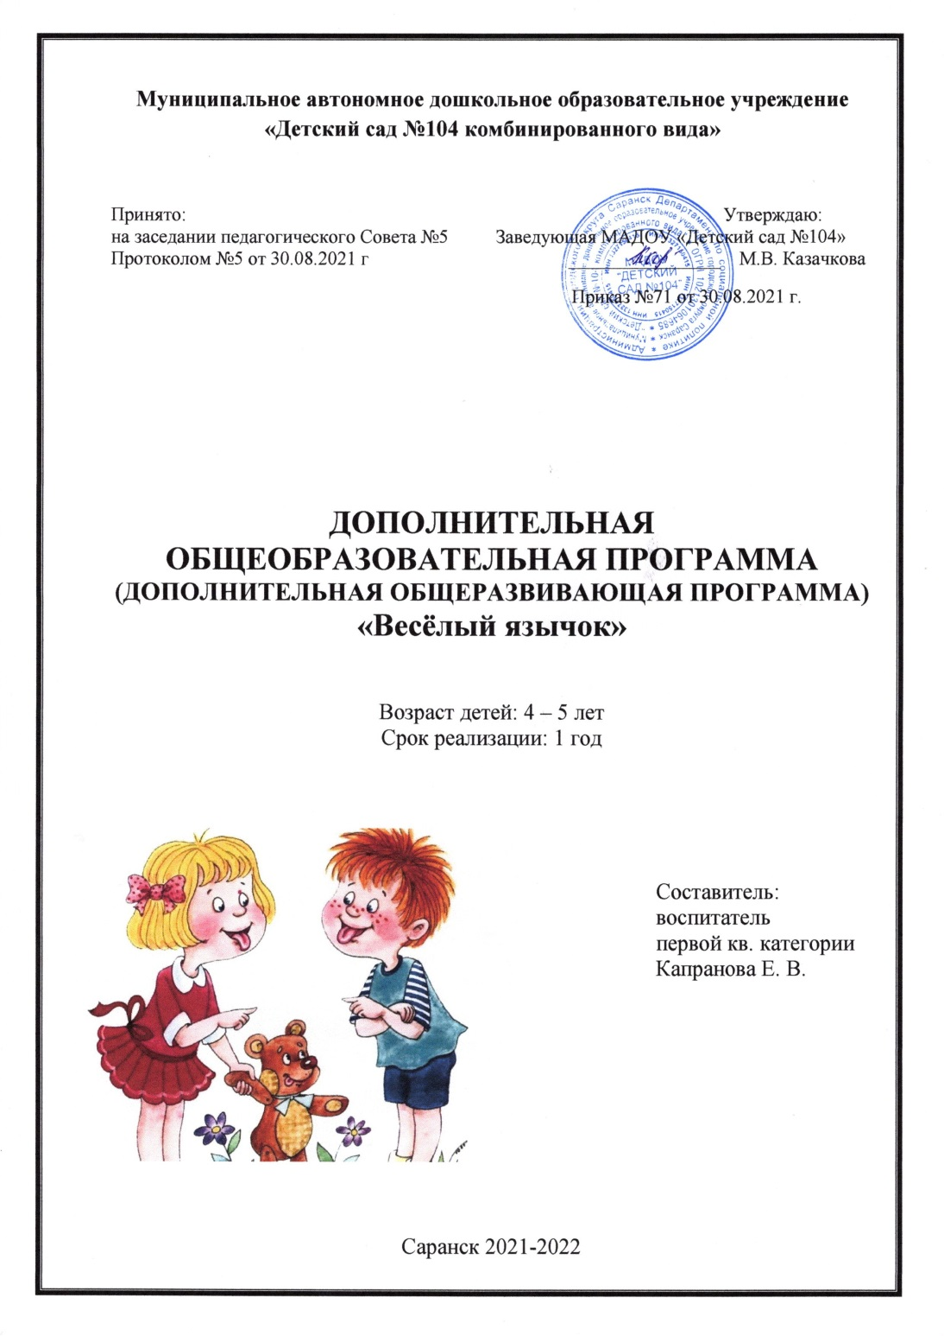

Slide 23
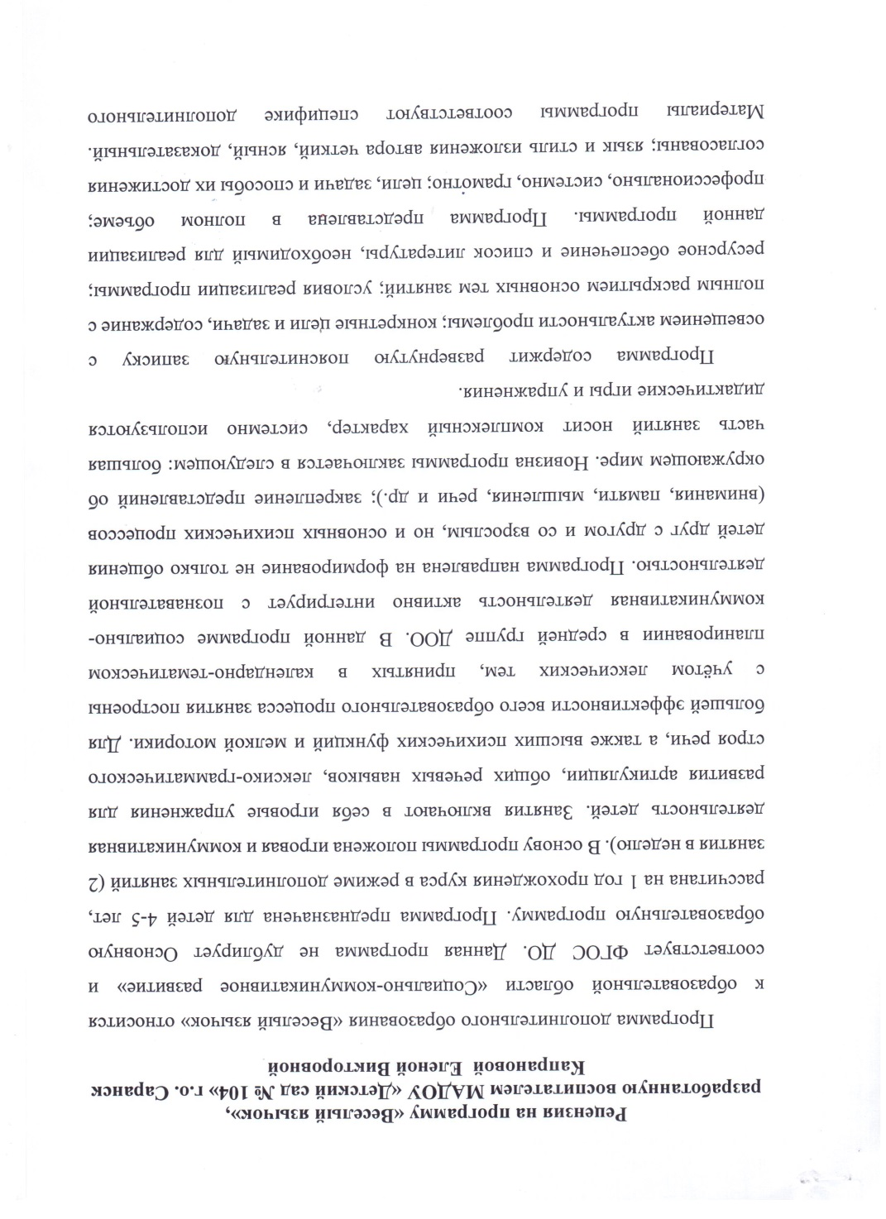
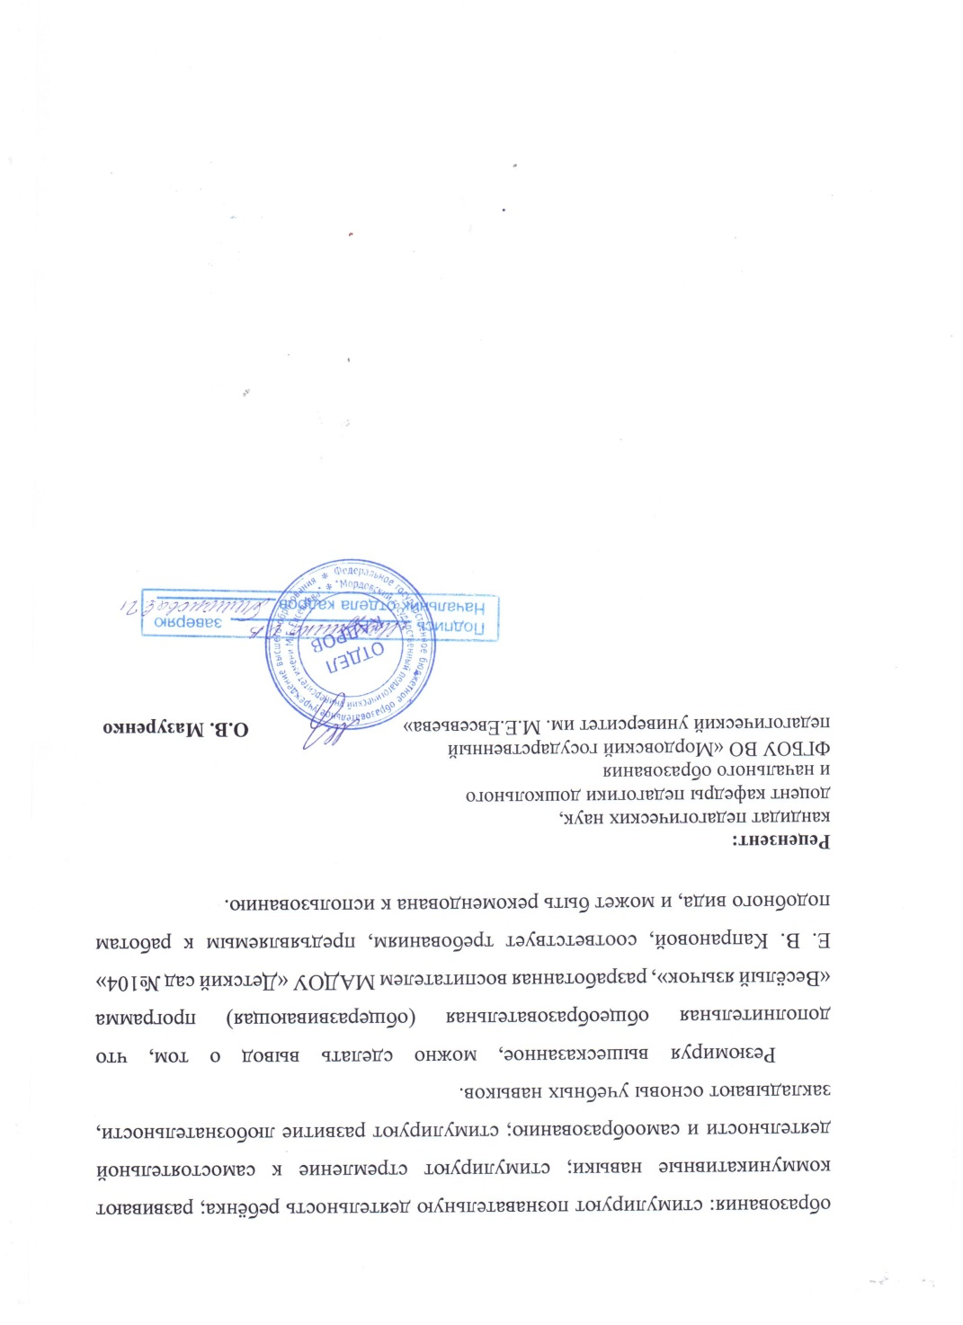

Slide 24
6. Выступления на заседаниях методических советов, научно-практических конференциях, педагогических чтениях , семинарах, секциях , форумах

Slide 25
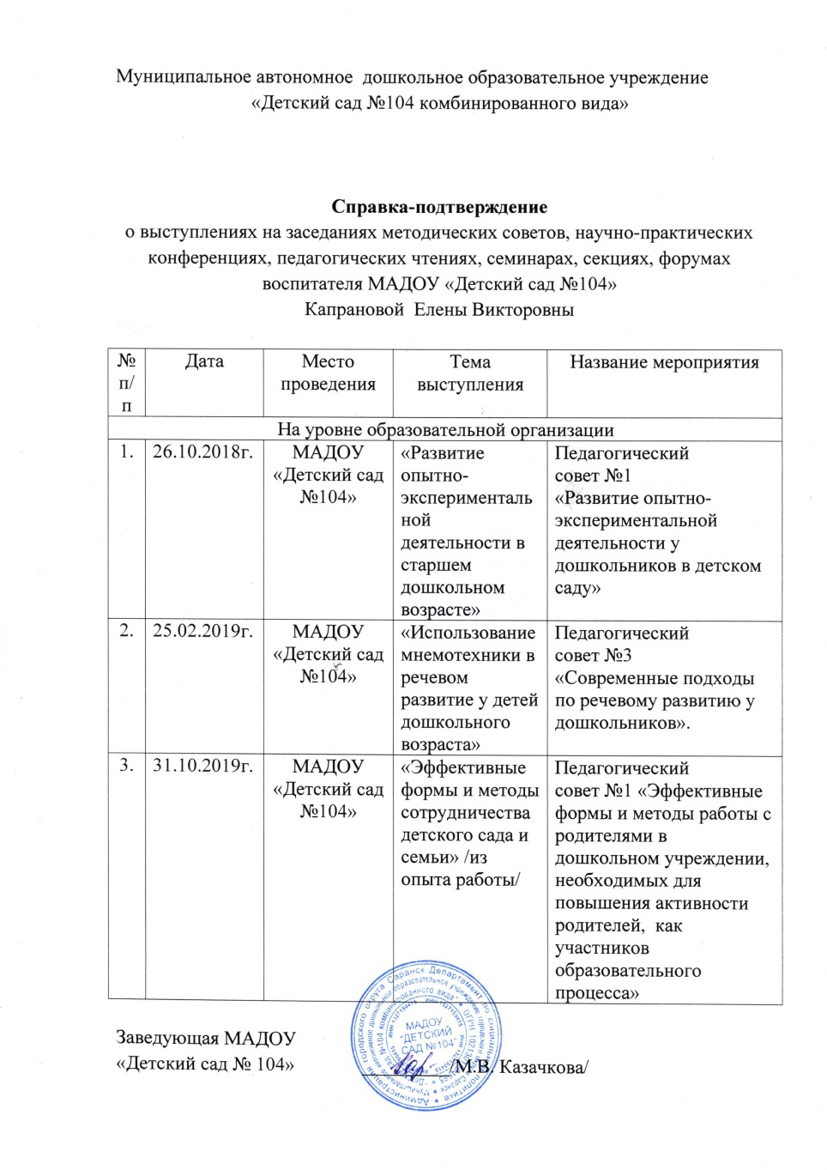
Уровень образовательной организации

Slide 26
7. Проведение открытых занятий
мастер-классов, мероприятий

Slide 27
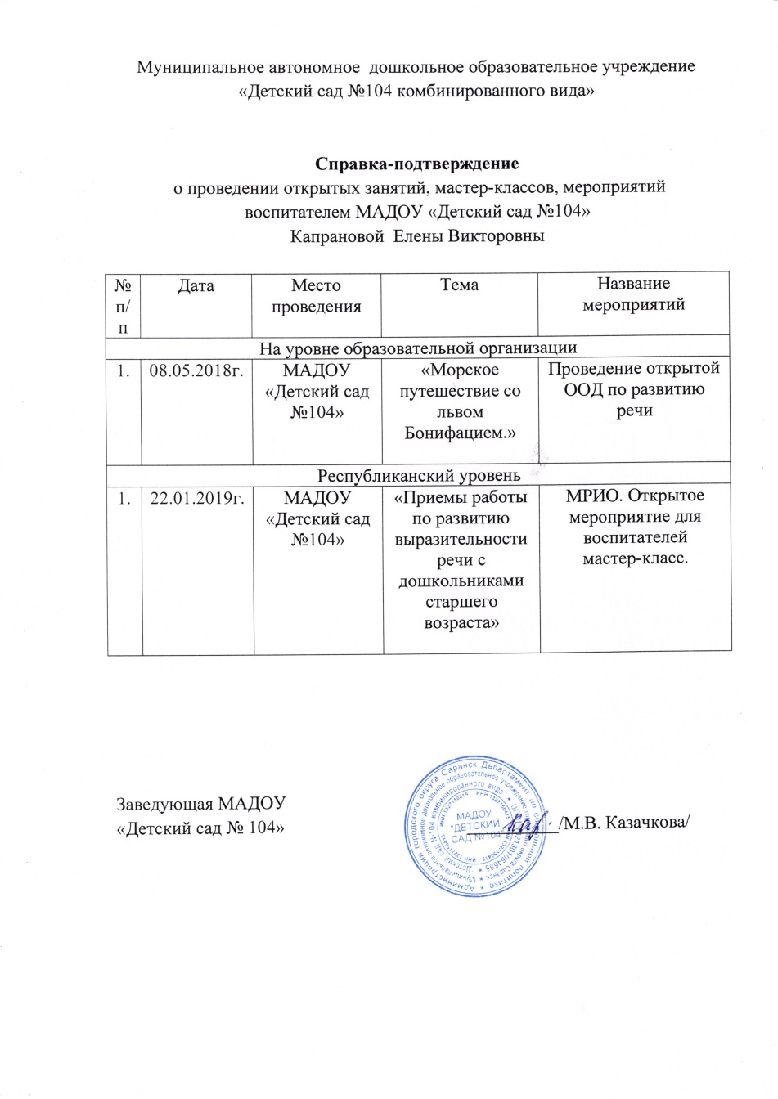

Slide 28
Республиканский уровень

Slide 29
8. Экспертная деятельность

Slide 30
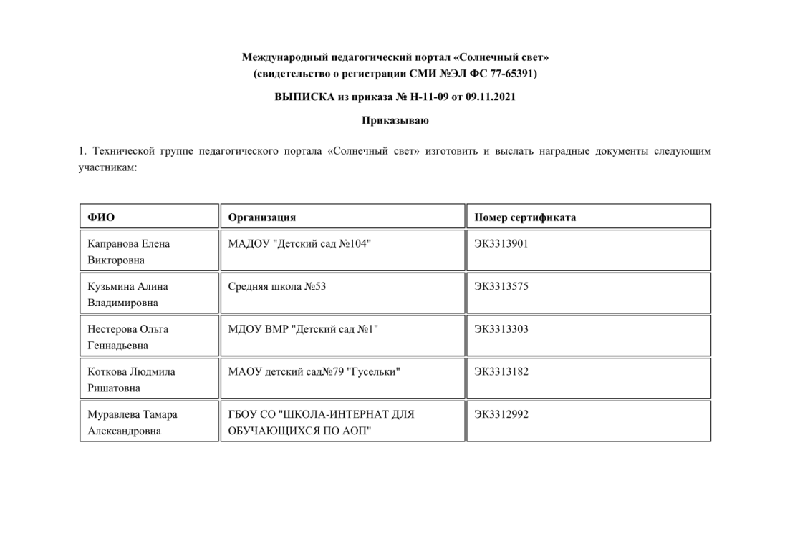
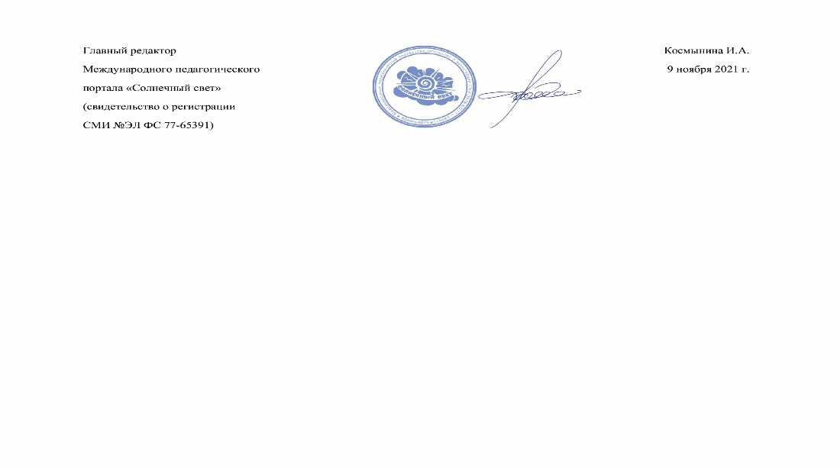

Slide 31
9. Общественно-педагогическая активность педагога : участие в комиссиях, педагогических сообществах, в жюри конкурсов

Slide 32
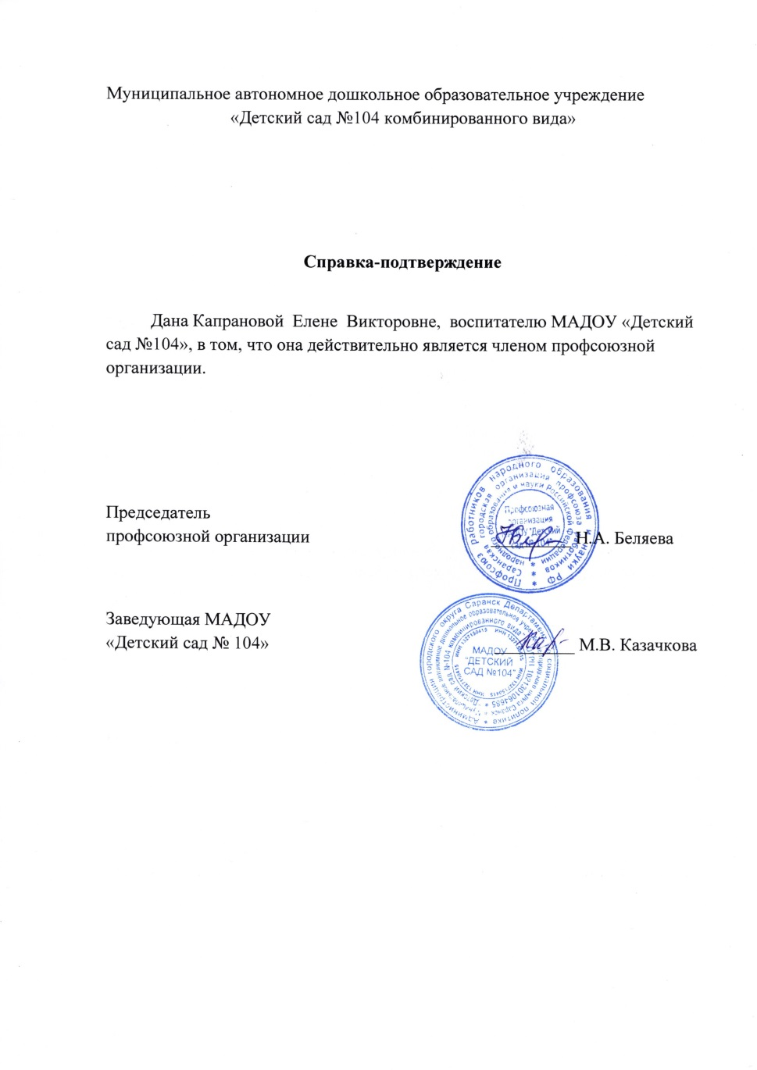
Член профсоюза

Slide 33
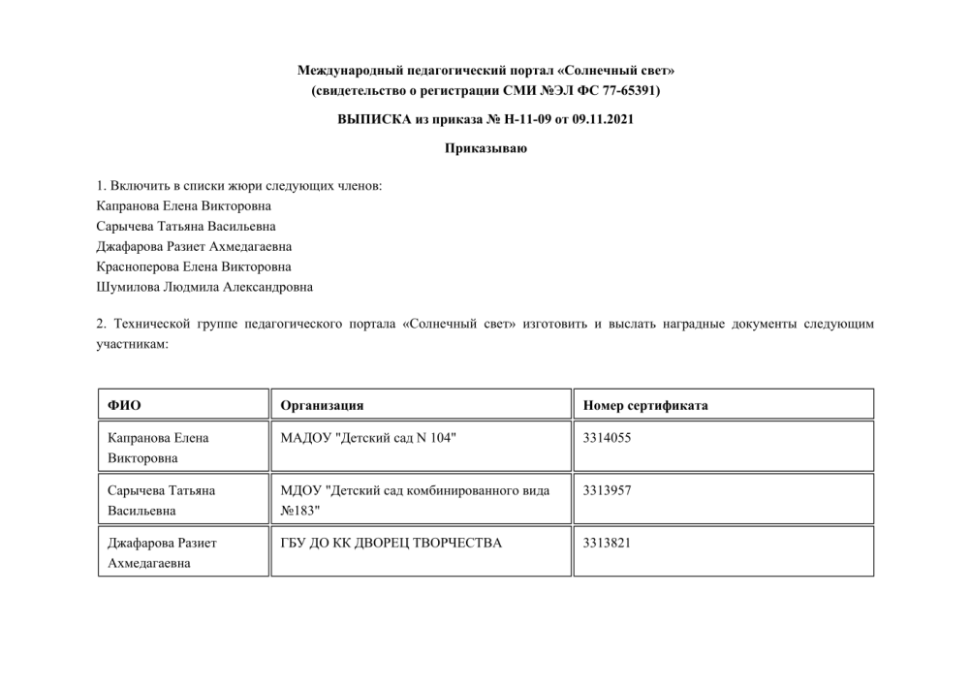
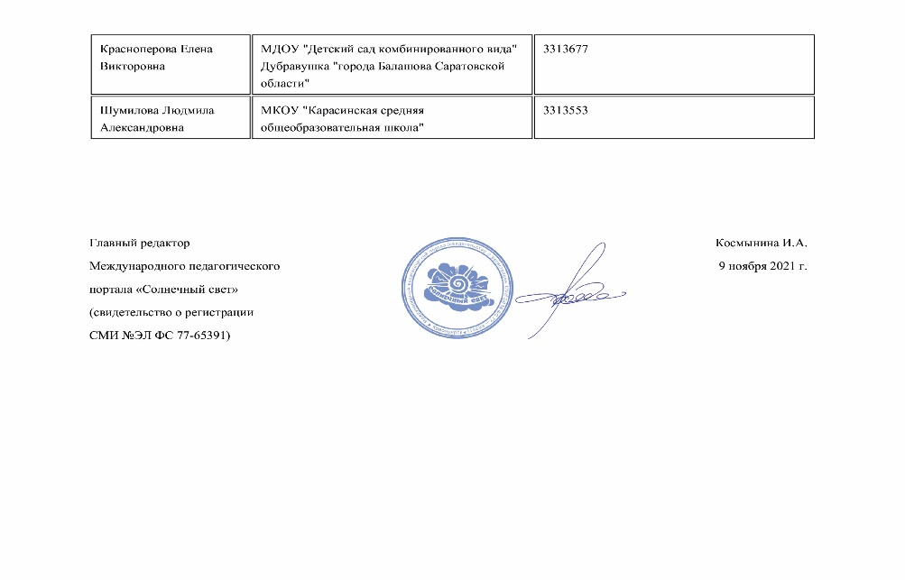
Международный уровень

Slide 34
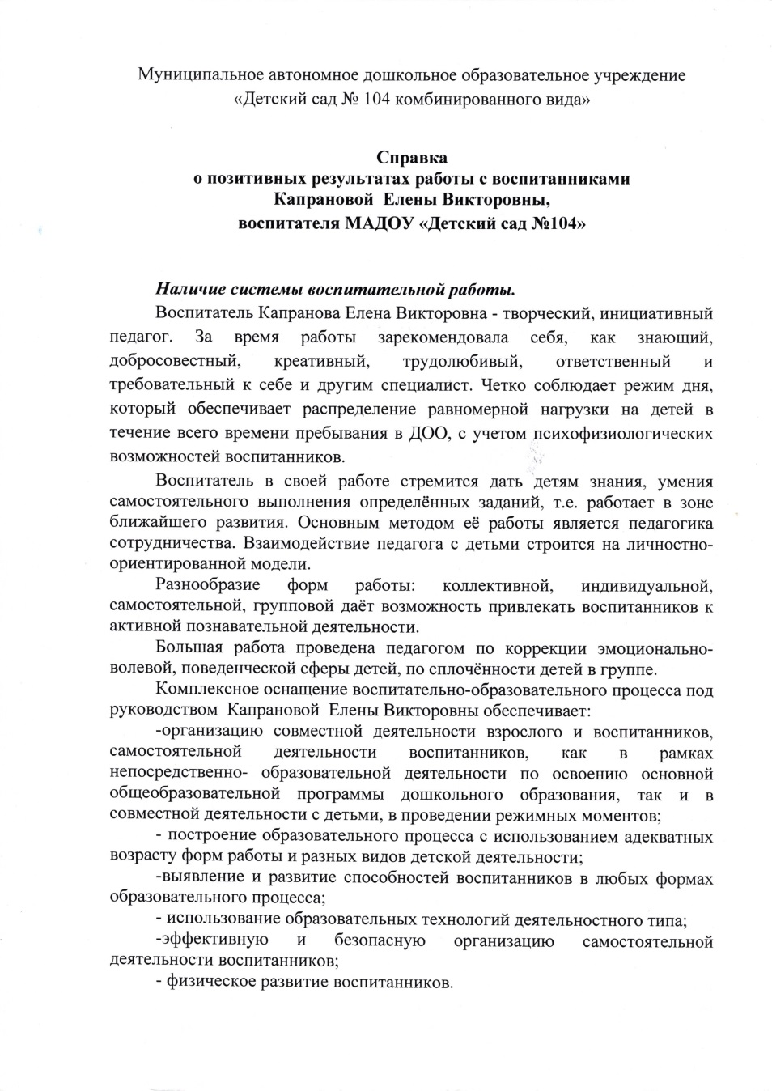
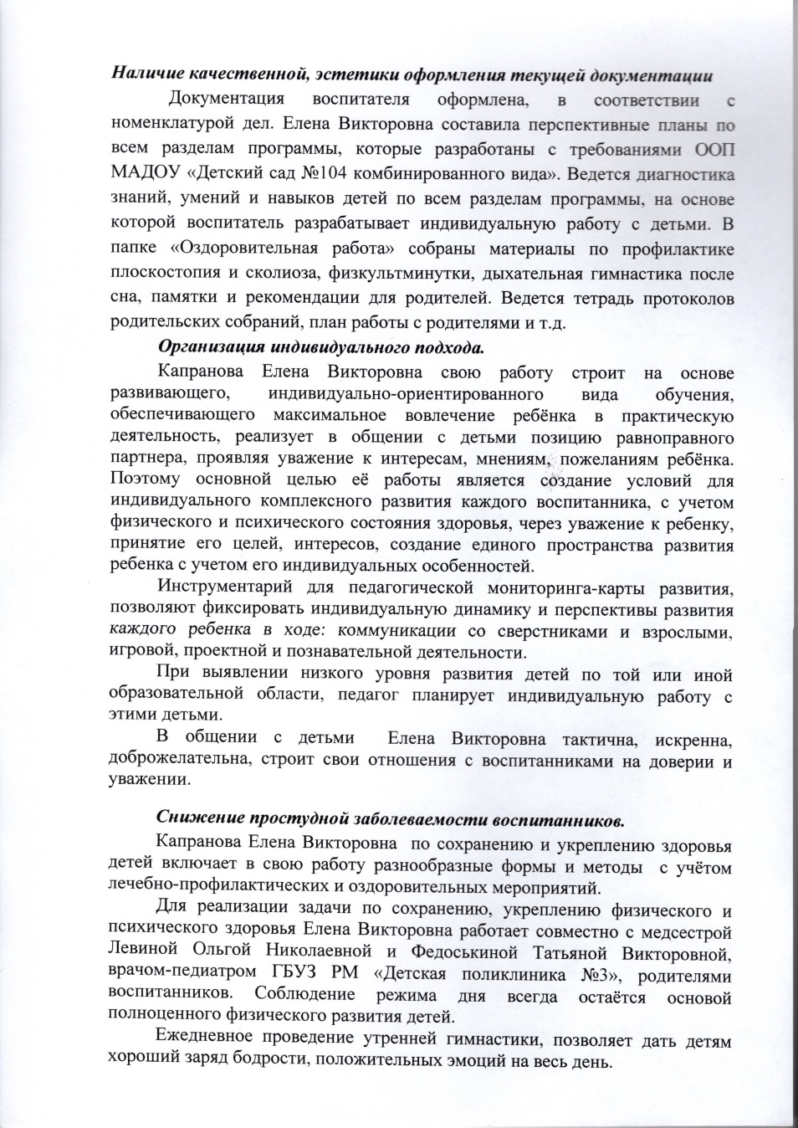
10. Позитивные результаты работы с воспитанниками

Slide 35
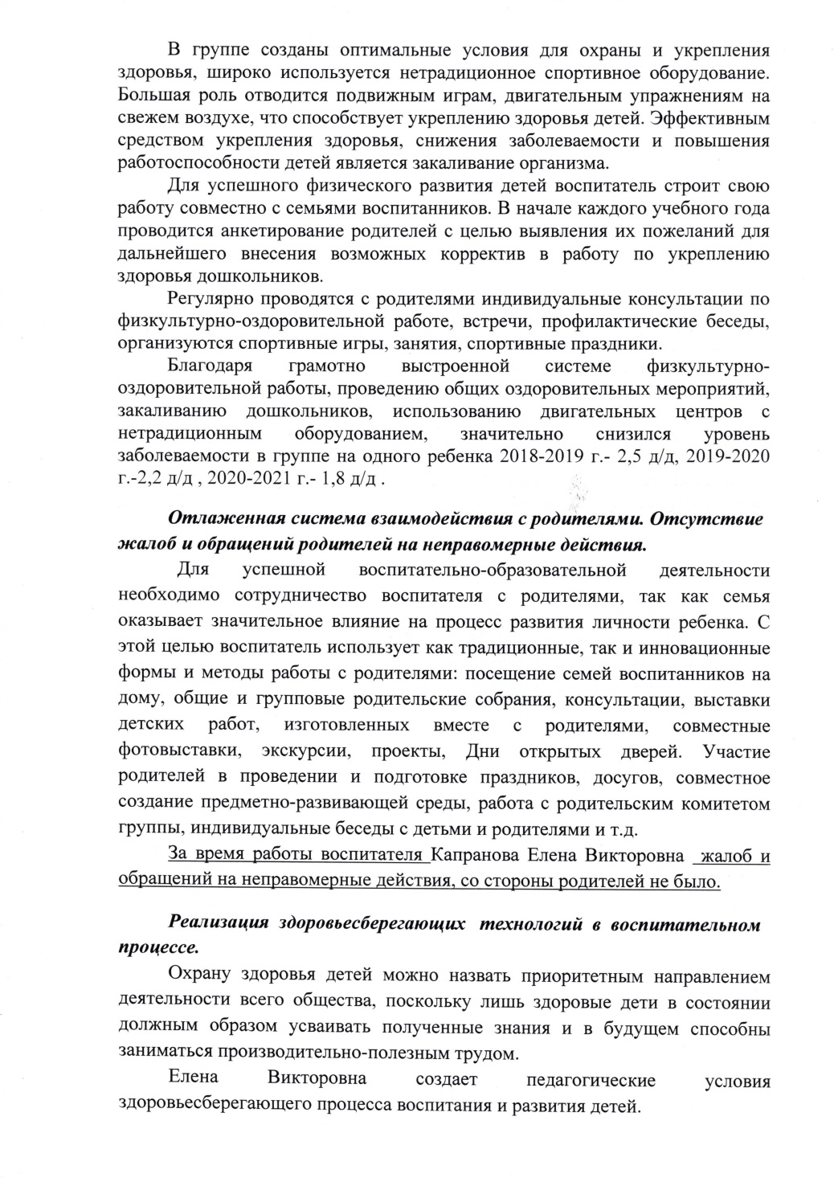
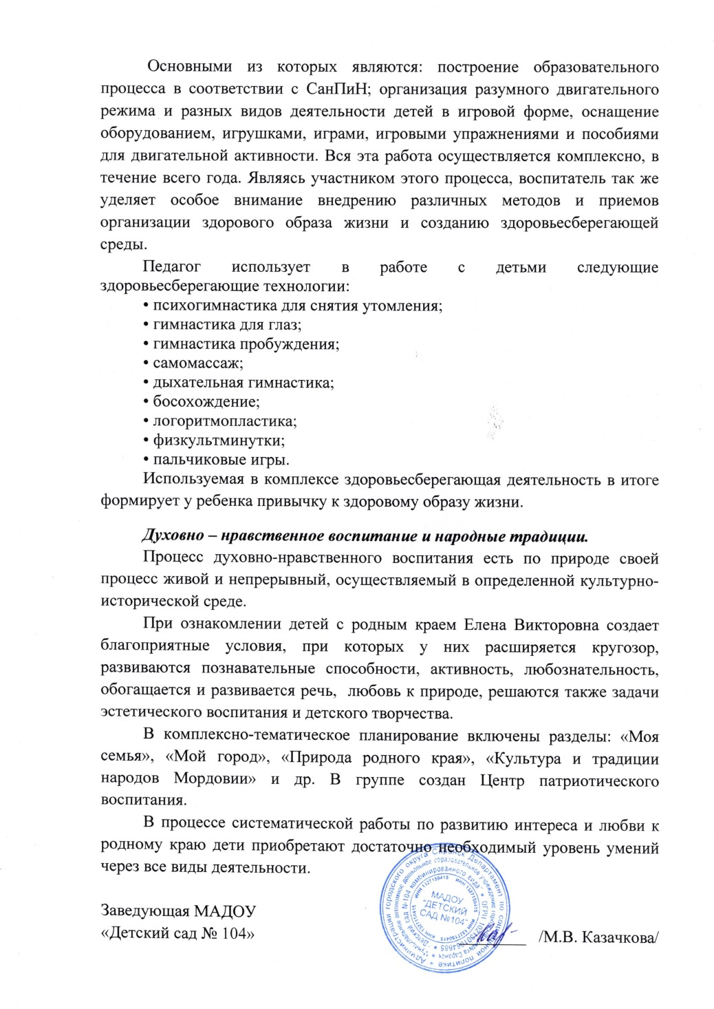

Slide 36
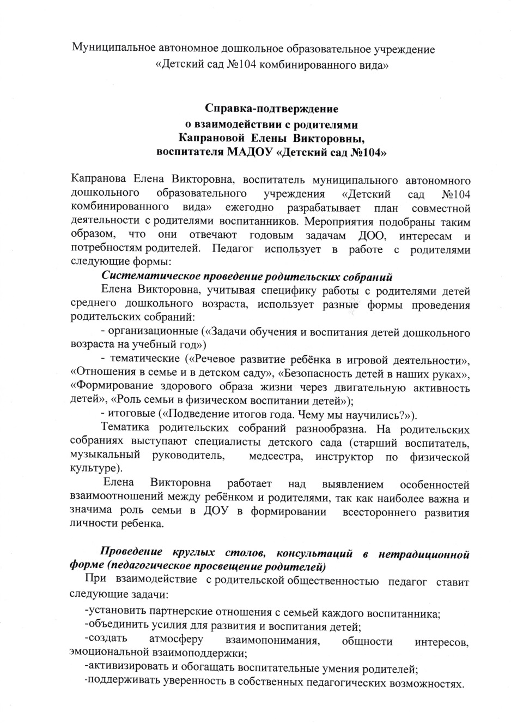
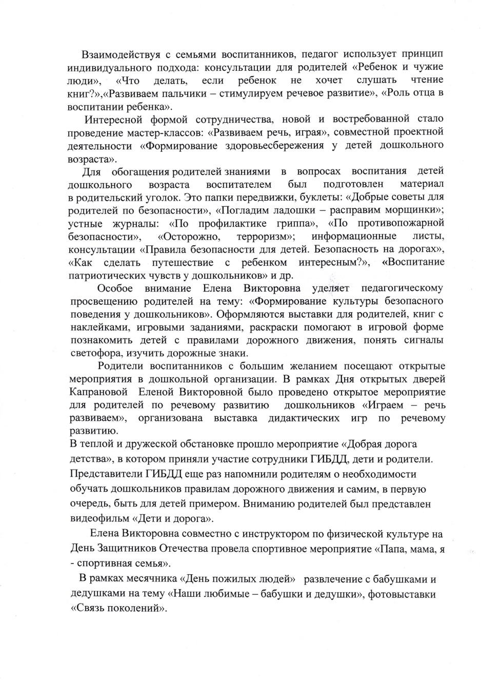
11. Качество взаимодействия с родителями

Slide 37
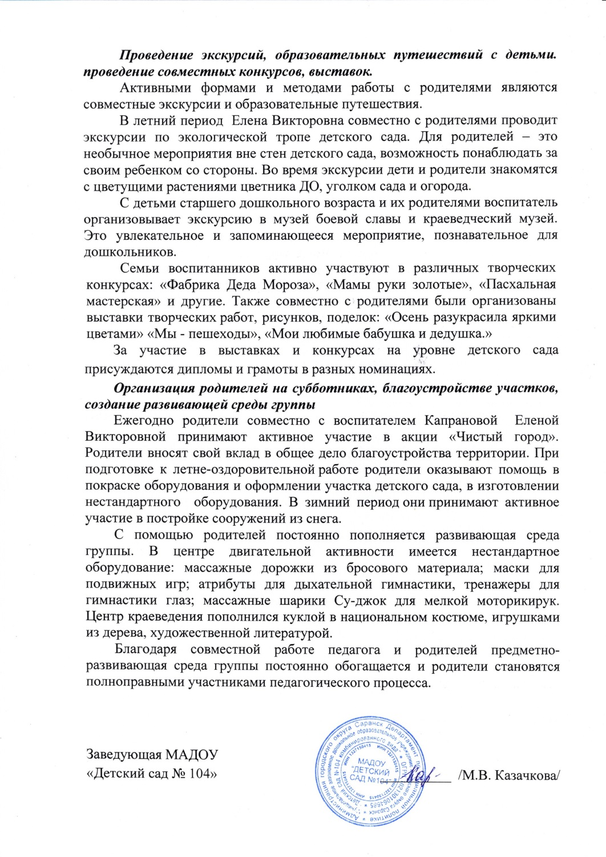

Slide 38
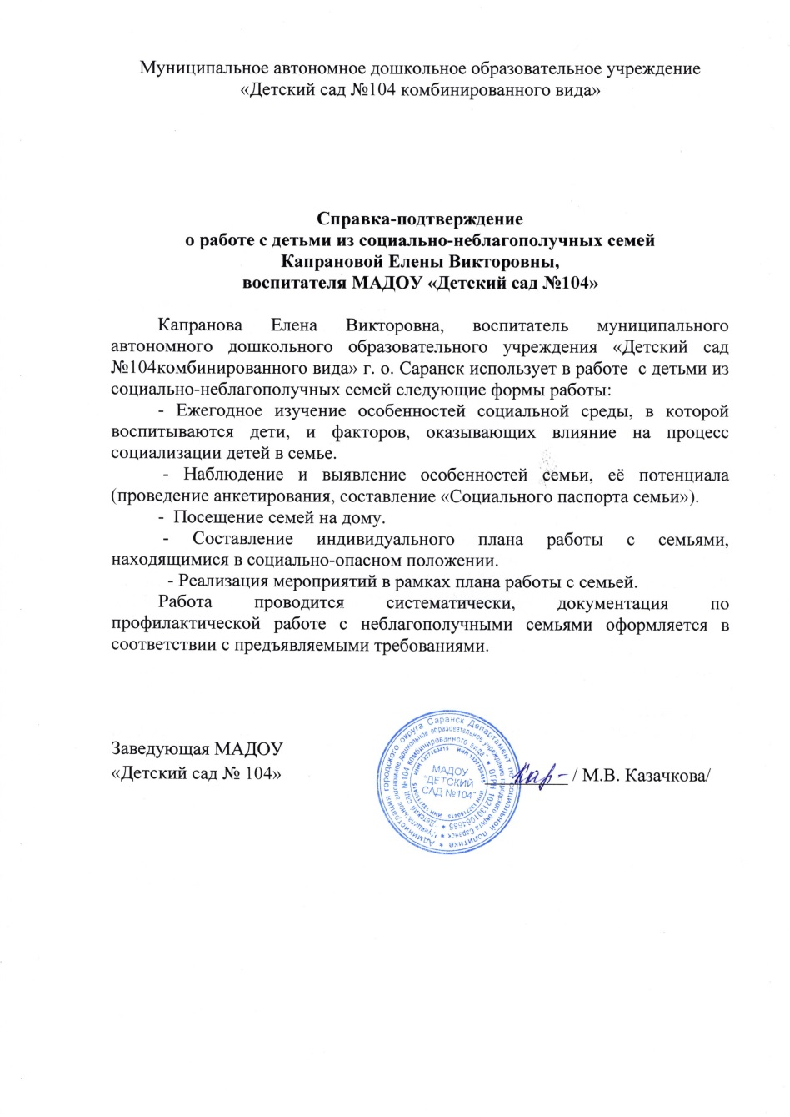
12. Работа с детьми из социально – неблагополучных семей

Slide 39
13. Участие педагога в профессиональных конкурсах
Победы и призовые места в конкурсах на порталах сети Интернет
Различных уровней

Slide 40
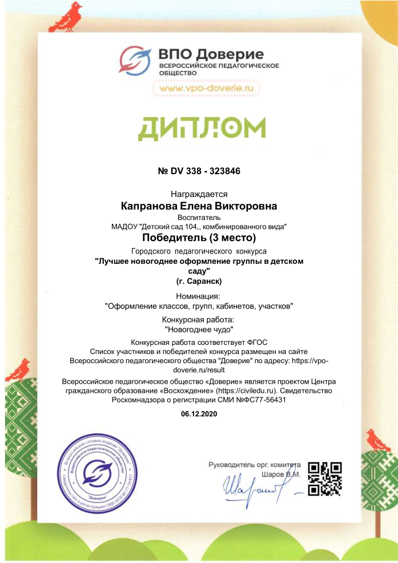
Победы и призовые места в очных
муниципальных конкурсах

Slide 41
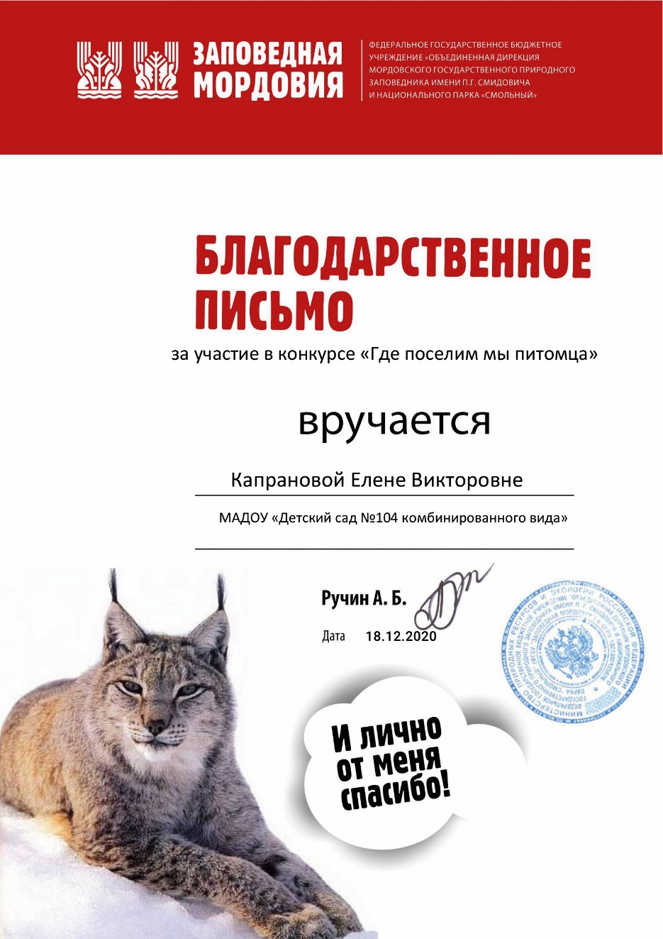
Победы и призовые места в очных
республиканских конкурсах

Slide 42
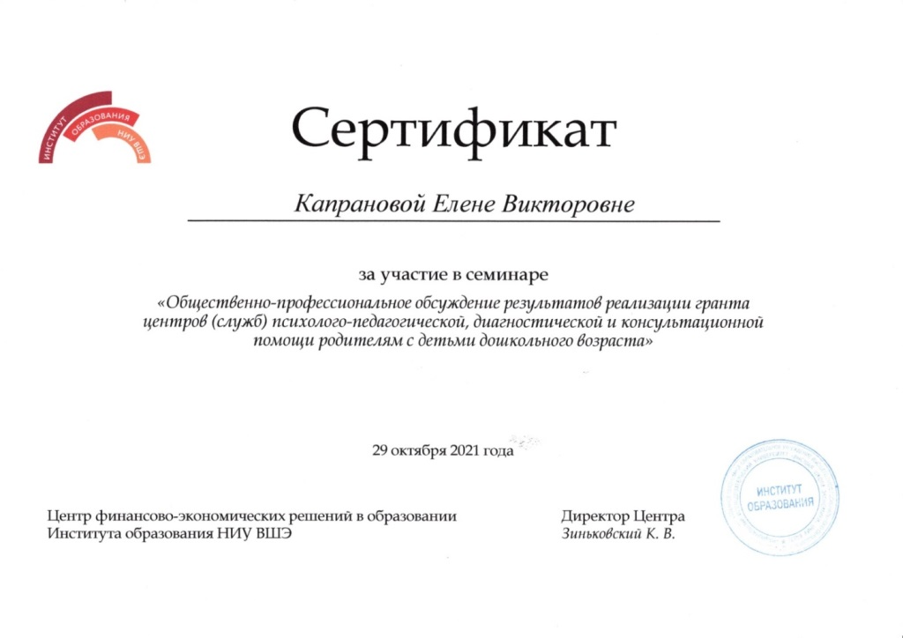
Победы и призовые места в очных
конкурсах российского уровня уровня

Slide 43
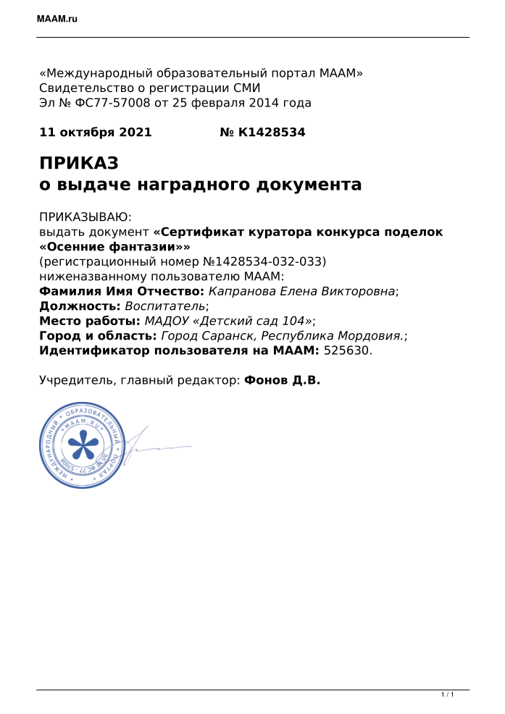
Победы и призовые места в очных
конкурсах международного уровня

Slide 44
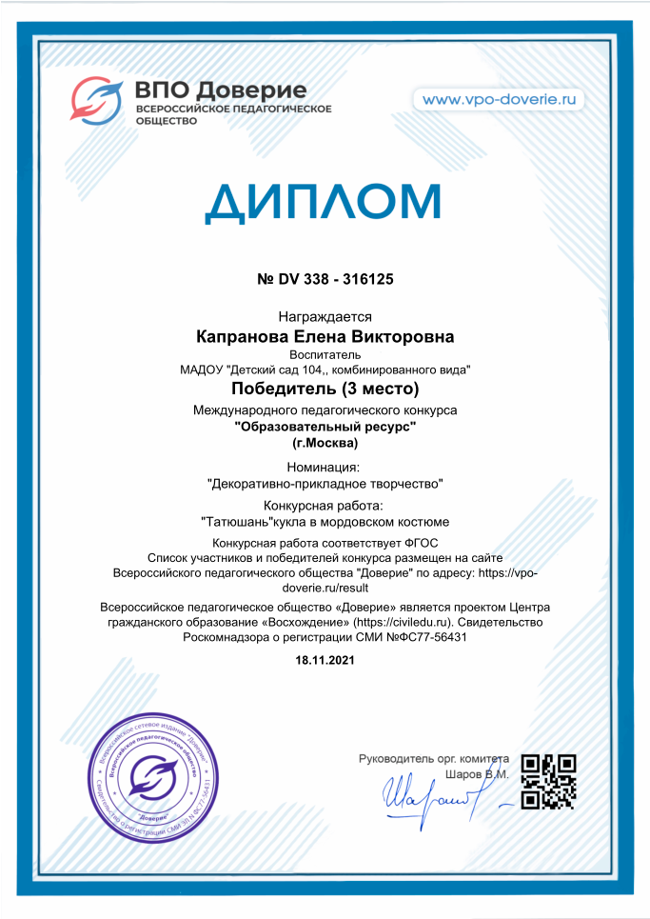
Победы и призовые места в очных
конкурсах международного уровня

Slide 45
14. Награды и поощрения

Slide 46
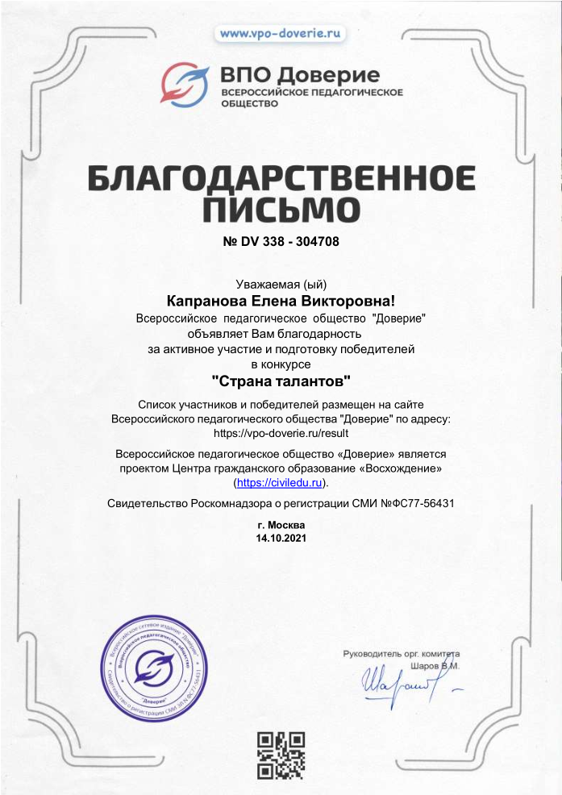
Поощрения с различных сайтов и
порталов сети Интернет

Slide 47
Поощрения муниципального уровня

Slide 48
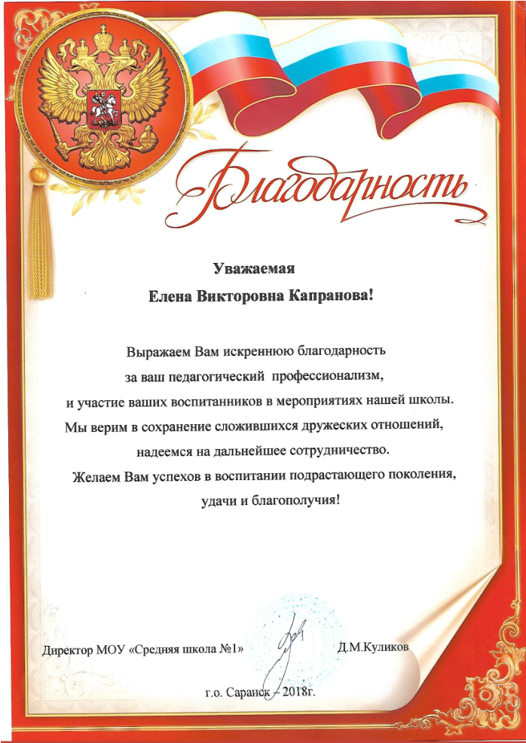
Поощрения республиканского уровня

Slide 49
Поощрения республиканского уровня

